Slide 1
ARHEOMETRIE. ANALIZA STATISTICĂ ÎN ARHEOLOGIE
CS II dr. George Bodi
Institutul de Arheologie, Academia Română, Filiala Iași

Slide 2
De ce statistică?
Statistica este ştiința care se ocupă cu descrierea şi analiza fenomenelor de masă, dezvăluind particularitățile lor de
Volum
Structură
Dinamică
Conexiune
Regularitate
Legile ce le guvernează

Slide 3
De ce programare în R?
Open-source
Gratuit
Adus mereu la zi
Probleme de rulare remediate rapid
Comunitate largă
IDE multiple
Utilizat la curs – RStudio

Slide 4
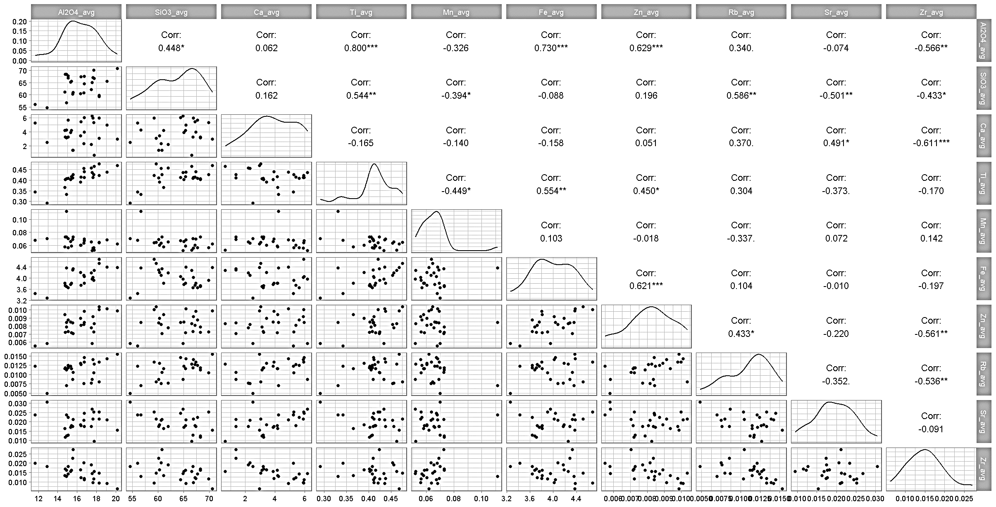
Structură, Dinamică, Conexiune

Slide 5
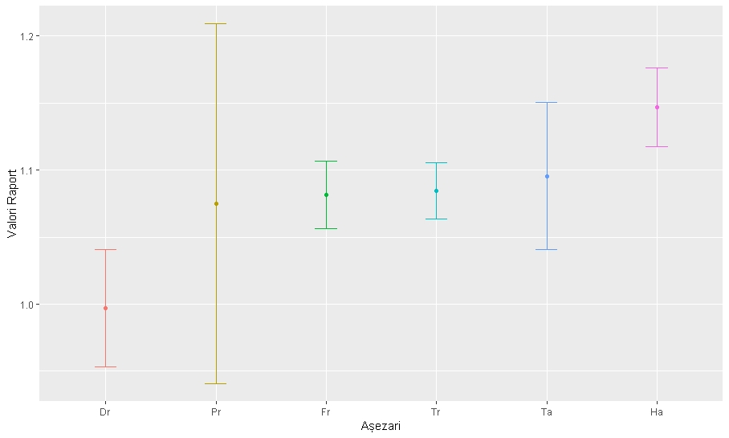
Structură, Dinamică

Slide 6
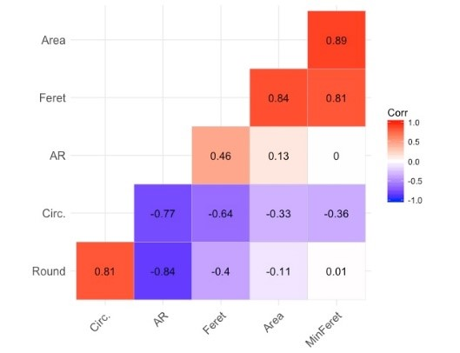
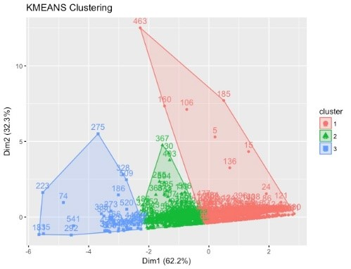
Structură
Conexiune

Slide 7
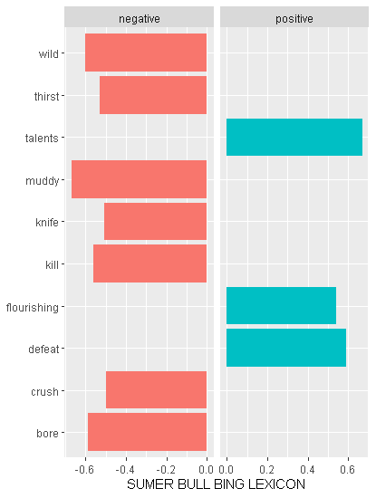
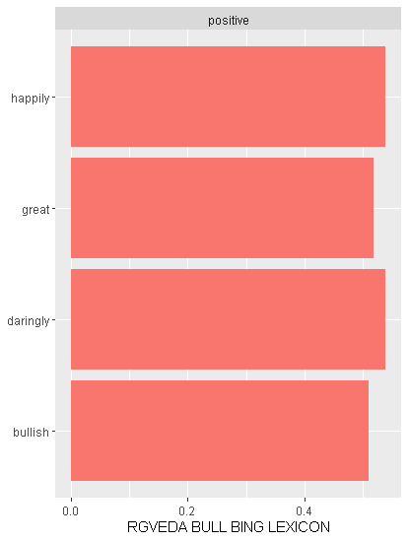
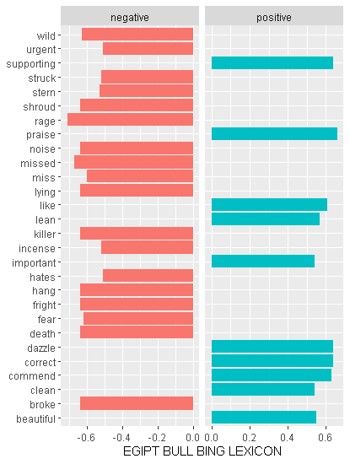
Conexiune

Slide 8
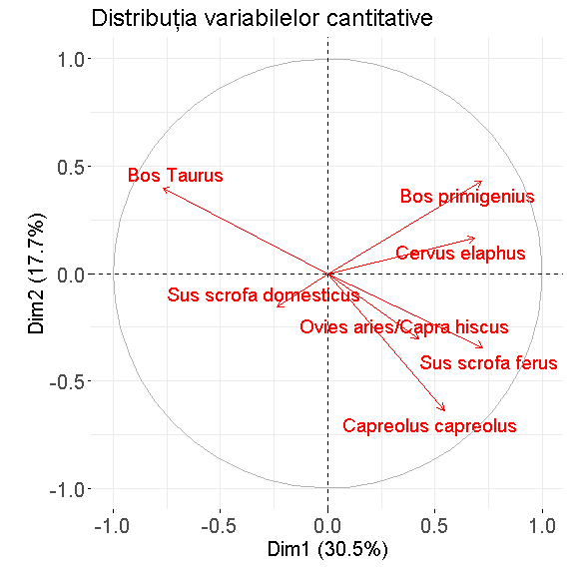
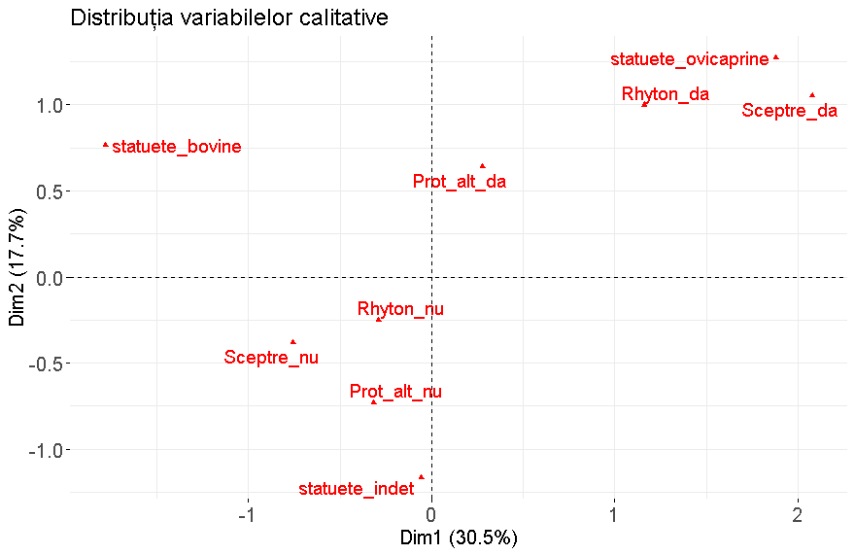
Structură, Dinamică, Conexiune
Notes:
Cucuteni A

Slide 9
Structura Curs
 | CURS | SEMINAR
Curs 2 / 12.10 | Concepte Generale | Concepte Generale
Curs 3 / 19.10 | Măsuri ale centrului și variației | Funcții de bază
Curs 4 / 26.10 | Expresii Vizuale de bază | Expresii Vizuale de bază
Curs 5 / 2.11 | Populații, Eșantion, Distribuții, Variație | Calcularea măsurilor variației
Curs 6 / 9.11 | Testarea Ipotezelor (1) | Teste Parametrice și non-parametrice
Curs 7 / 16.11 | Testarea Ipotezelor (2) | Teste bootstrap, permutări, intervale de încredere
Curs 8 / 23.11 | RECAPITULARE
Notes:
Curs 2: Terminologie, Definiții, Variabile
Curs 3: Centru, Împrăștiere, Forma, Medie, Mediană, Modul, Percentile, Quartile, Quantile, SD, DF
Curs 4: Tabel Frecvență, Bar Chart, Pie Chart, Histogramă, Plot Densitate, Boxplot, Stem and Leaf Plot
Curs 5: Eșantion, Populație, Distribuție Normală, Valoare z, Regula Empirică, TLC, Distribuția Eșantionului, Eroare Standard, Interval de Încredere
Curs 6: Testarea Ipotezelor 1: distribuția t, marja de eroare & mărimea eșantionului, test unilateral vs. test unilateral, populații bivariate
Curs 7: Testarea Ipotezelor 2: Puterea, Eroarea, Interval de Încredere vs. Test, Bootstrapping

Slide 10
Structura Curs
 | CURS | SEMINAR
Curs 9 / 30.11 | Analiza Variației (ANOVA) | Teste parametrice și non-parametrice
Curs 10 / 7.12 | Corelația și Covariația | Calcul și Expresii vizuale
Curs 11 / 14.12 | Regresia liniară | Soluții parametrice și non-parametrice
Curs 12 / 21.12 ??? | Reducerea dimensionalității | Calcul și Expresii vizuale
Curs 13 / 11.01 | Gruparea datelor | Calcul și Expresii vizuale
Curs 14 / 18.01 | RECAPITULARE
Notes:
Curs 9:
Curs 3:
Curs 4:
Curs 5:
Curs 6:
Curs 7:

Slide 11
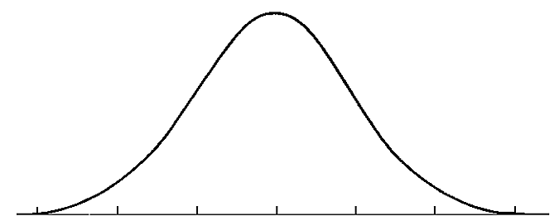
Notarea
99,99% - portofoliu
0,01% - prezența – departajare pe curbă
Criterii de notare pentru portofoliu
Internalizarea materiei – 70%
Aspect vizual – 20%
Originalitate – 10%
1-4
5
6-8
9
10

Slide 12
Necesități
Laptop
Instalare R
Instalare RStudio
https://posit.co/download/rstudio-desktop/
Resurse
Suport seminar - https://github.com/george-bodi/Curs_Statistica
The Big Book of R - https://www.bigbookofr.com/
Analist de date în acțiune - https://www.rscreencasts.com/
Pachet seturi de date – archdata
Pachet învățare independentă – swirl
georgebodi@gmail.com

